Slide 1


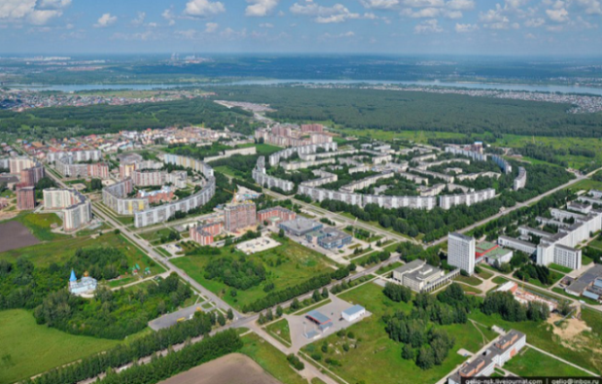



МУНИЦИПАЛЬНОЕ БЮДЖЕТНОЕ ДОШКОЛЬНОЕ ОБРАЗОВАТЕЛЬНОЕ УЧРЕЖДЕНИЕ НОВОСИБИРСКОГО РАЙОНА НОВОСИБИРСКОЙ ОБЛАСТИ -
ДЕТСКИЙ САД «ЧЕБУРАШКА»
Экскурсия «Весна в Краснообске»
В рамках реализации программы краеведческого образования «Новая Сибирь – мой край родной»
в старшей группе «Солнышко» (от 5 до 6 лет)
2021 – 2022 учебный год
Дёмина Светлана Владимировна
Воспитатель высшей квалификационной категории

Slide 2
Задачи:
Образовательные (направлены на формирование компетенций ребенка):
Расширять и обогащать знания детей о весенних изменениях в природе родного п.Краснообска.
Формировать умение выявлять простейшие причинно-следственные связи в природе.
Обогащать словарный запас у детей по теме «Весна», используя вопросы поискового характера.
Закреплять знания детей об объектах и явлениях живой и неживой природы.
Развивающие (направлены на развитие психических процессов, в т.ч. речи):
Развивать любознательность и интерес к природе родного края.
Развивать внимание, память, мышление, наблюдательность; побуждать детей высказывать собственное суждение.
Способствовать развитию основ экологического воспитания.
Воспитательные (направлены на воспитание личностных качеств и межличностных отношений):
Воспитывать культуру поведения на улице, закреплять знания о правилах безопасного поведения.
Воспитывать любовь и бережное отношение к родному поселку, гордость за красоту родной природы.
Способствовать развитию коммуникативных навыков, желание действовать вместе со сверстниками, получая удовольствие от совместной деятельности.
Цель: Расширение и обогащение представлений у детей о весне как времени года, об изменениях в живой и неживой природе родного п.Краснообска.

Slide 3
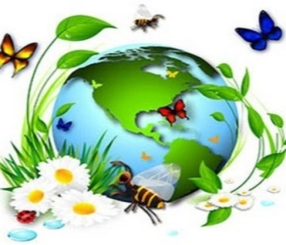
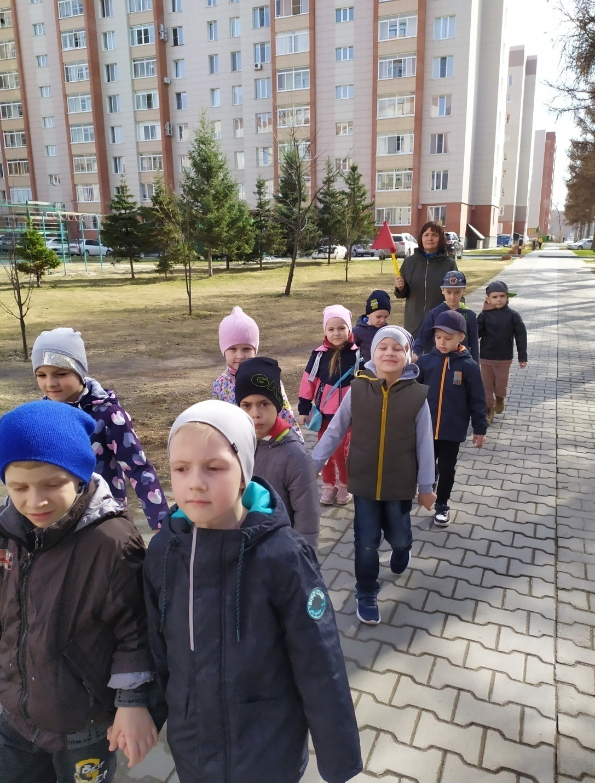
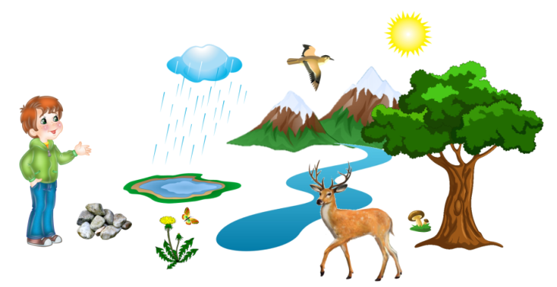
Раз, два, три, четыре-пять,
Отправляемся гулять.
Все же знают, что полезно
Свежим воздухом дышать.
Мы гуляем, мы гуляем
И конечно, наблюдаем!

Slide 4
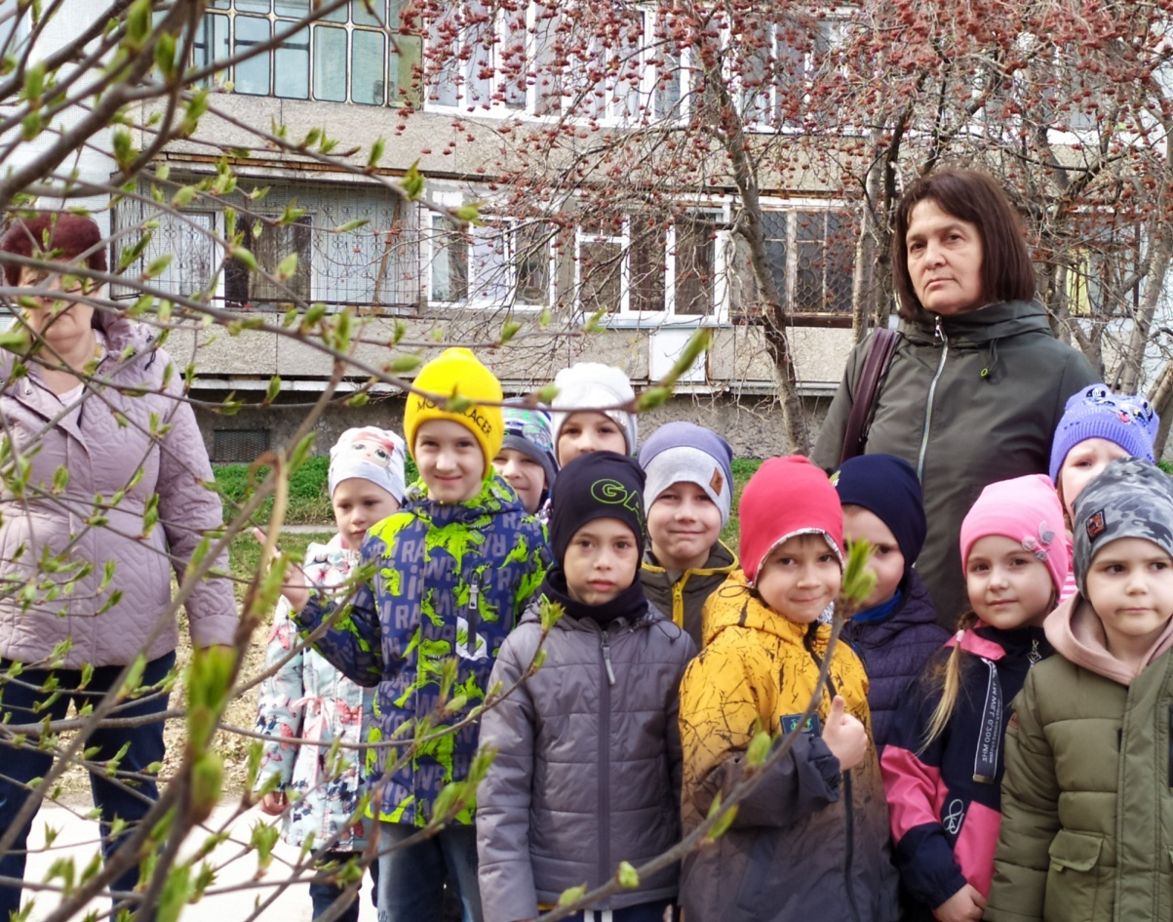
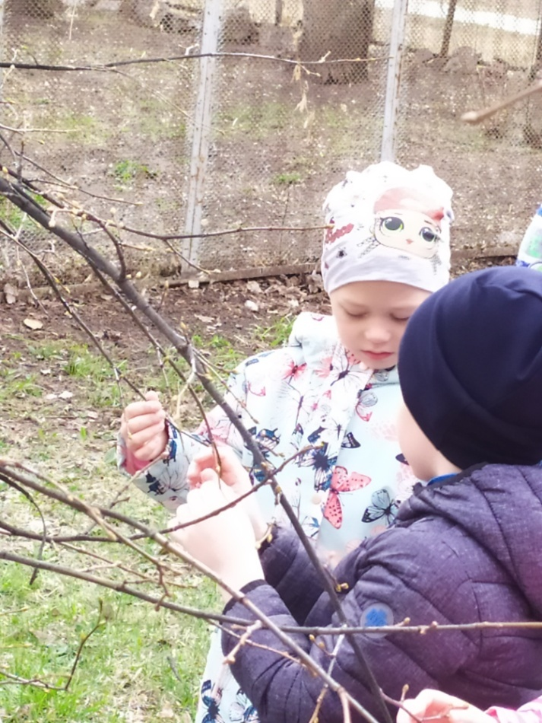
Рассматривание почек и первых листочков на деревьях

Slide 5
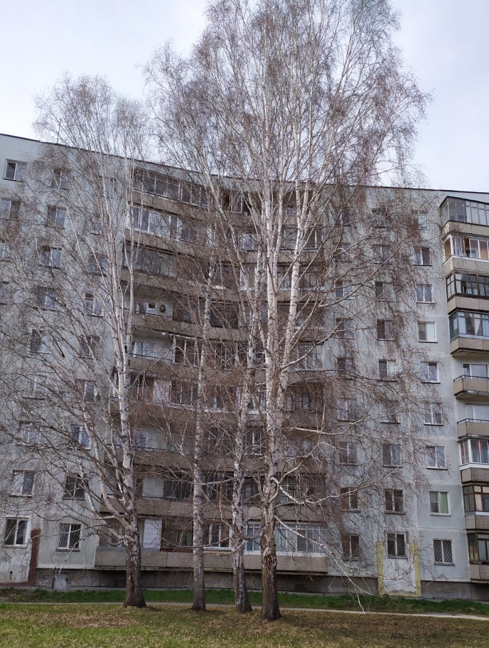
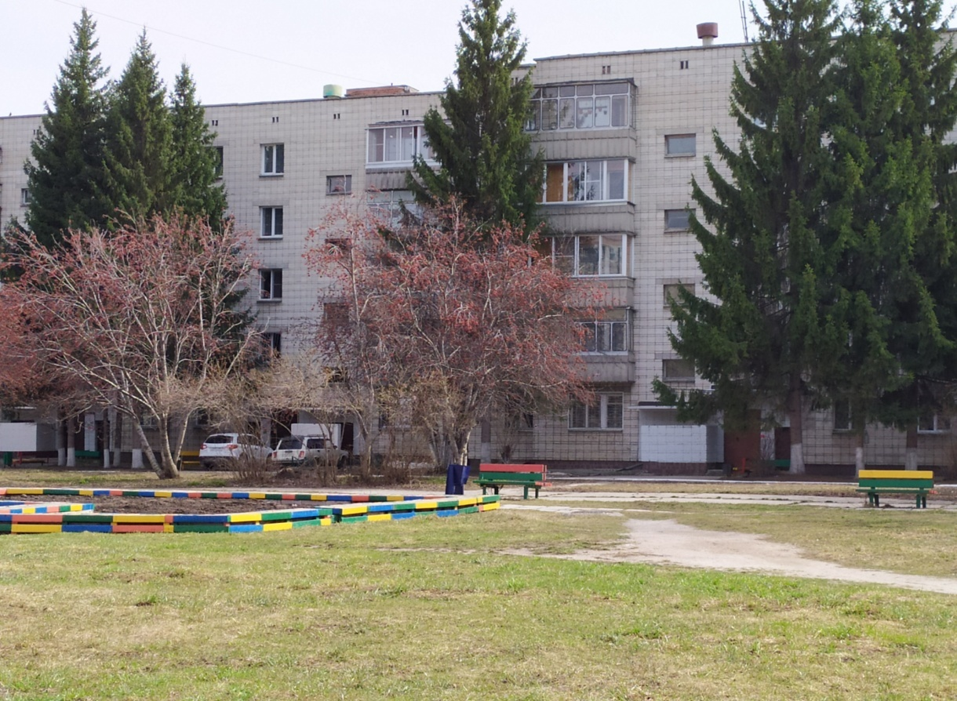
В Краснообске, во дворах много посажено деревьев и кустарников: ели, сосны, лиственницы, березы, дубы, рябина, черёмуха, тополя
Берёза – символ России

Slide 6
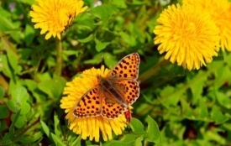
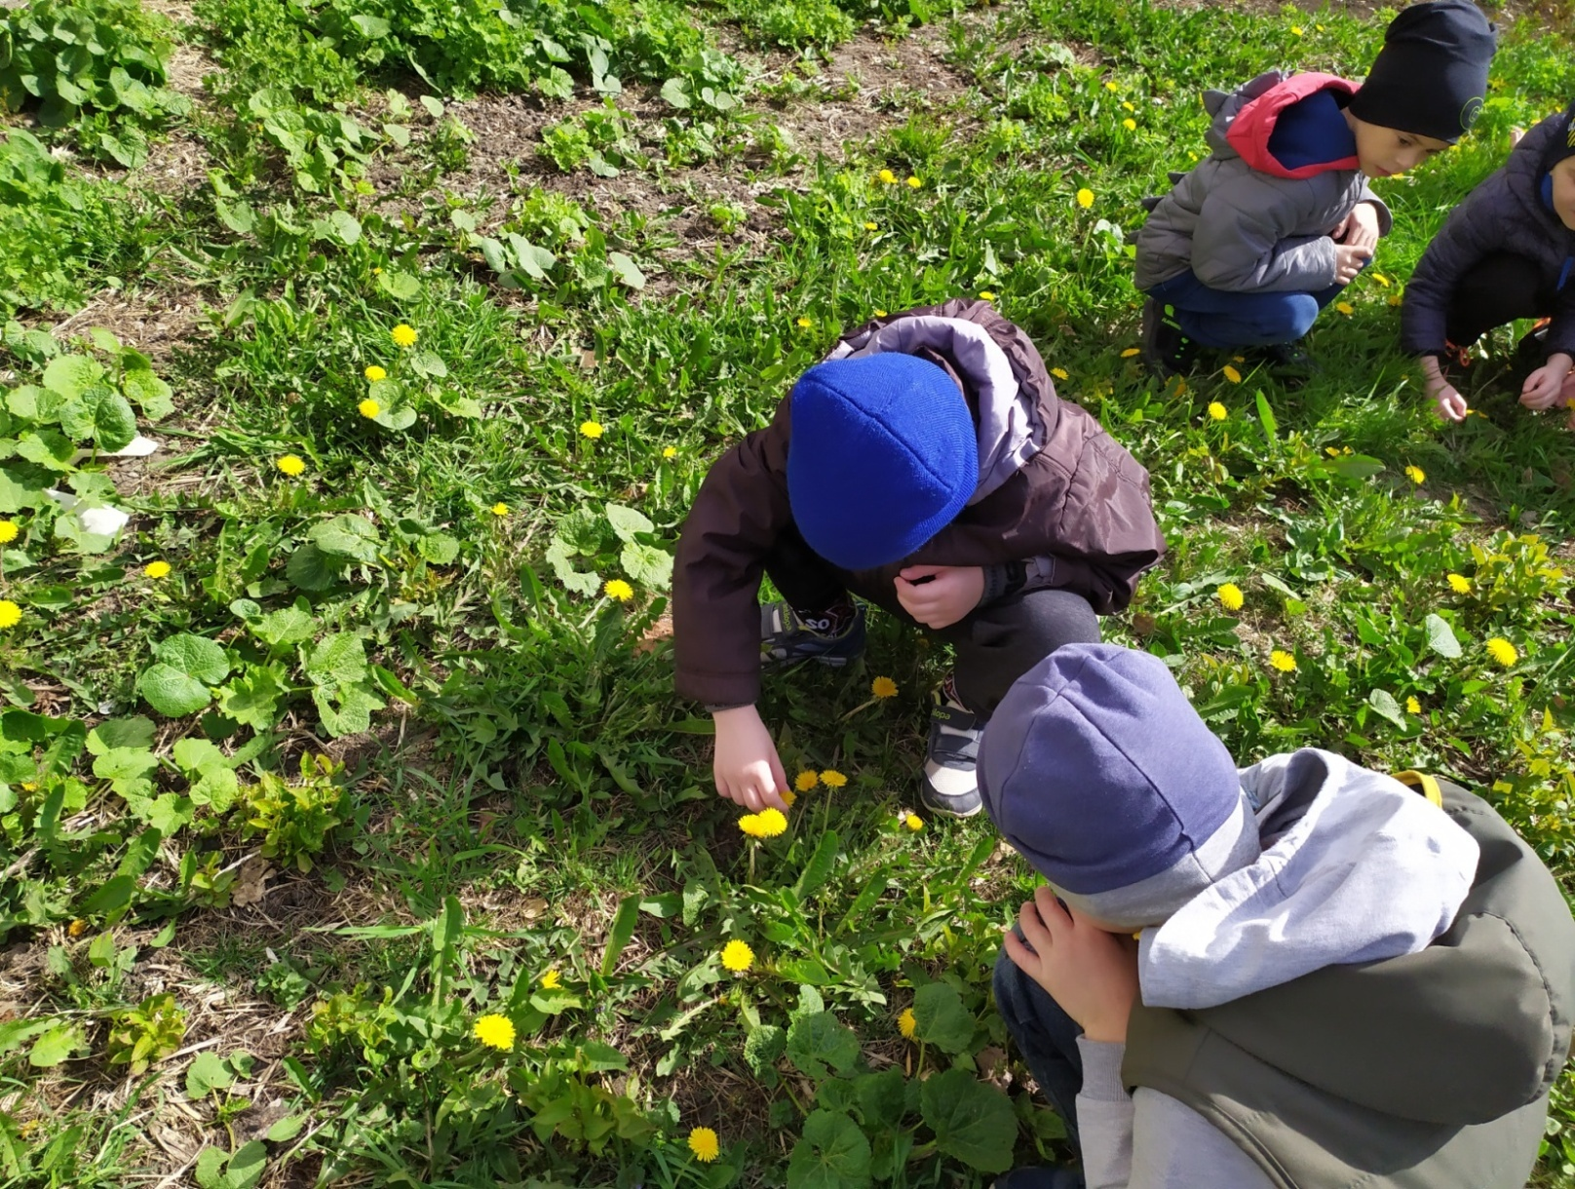
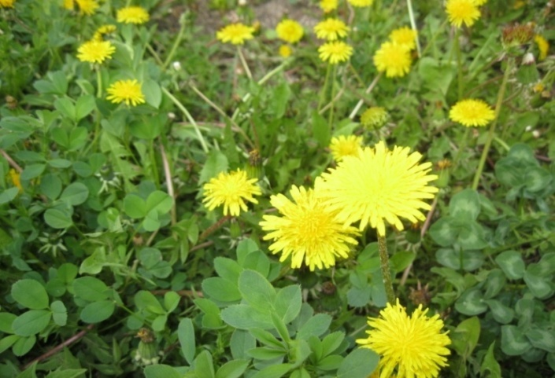
Рассматривание первоцветов – одуванчиков.
Одуванчик – символ солнца .
На одуванчиках можно увидеть первых бабочек.

Slide 7
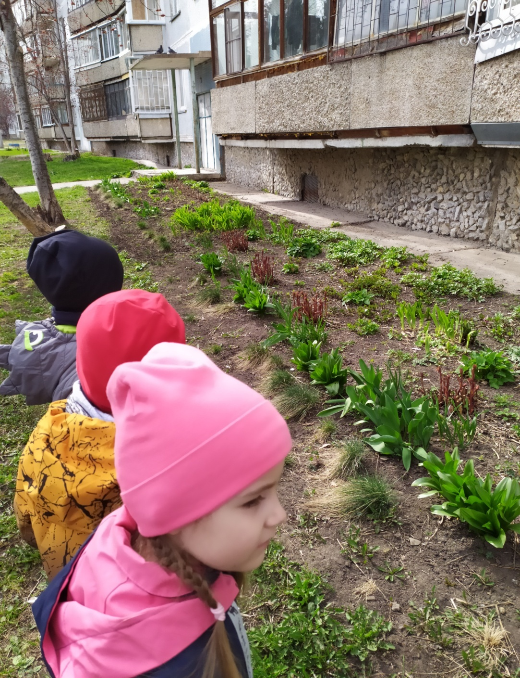
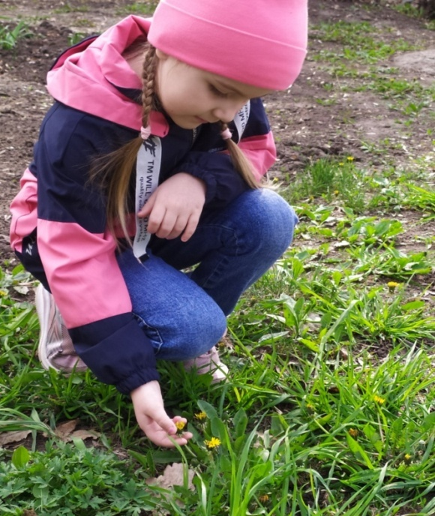
Люди облагораживают свои дворовые территории, создают цветники.

Slide 8
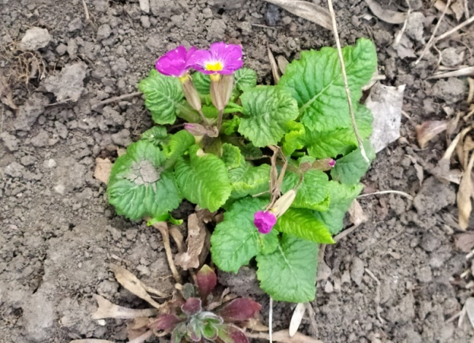
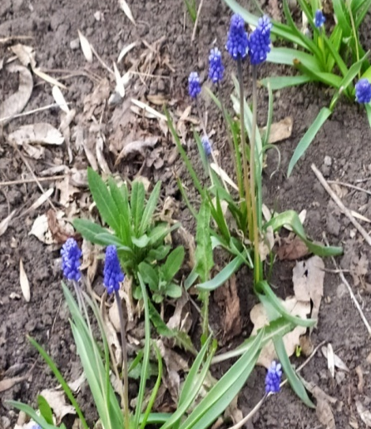
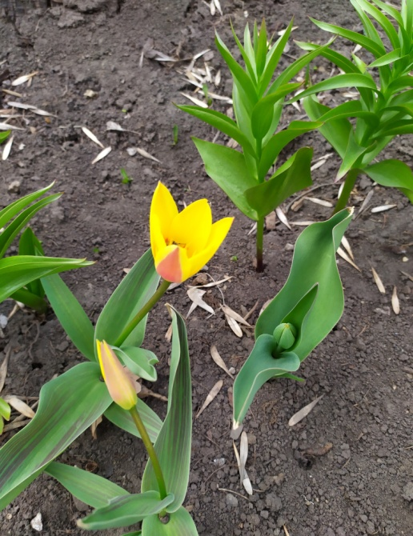
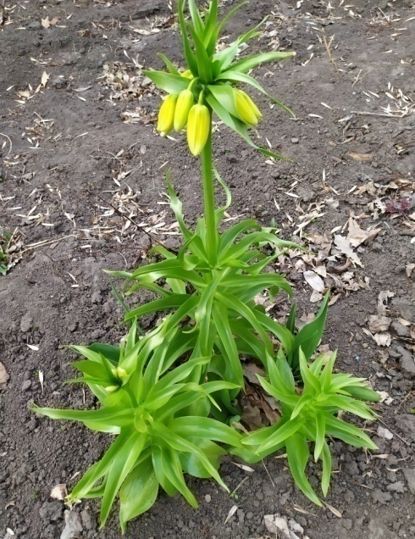
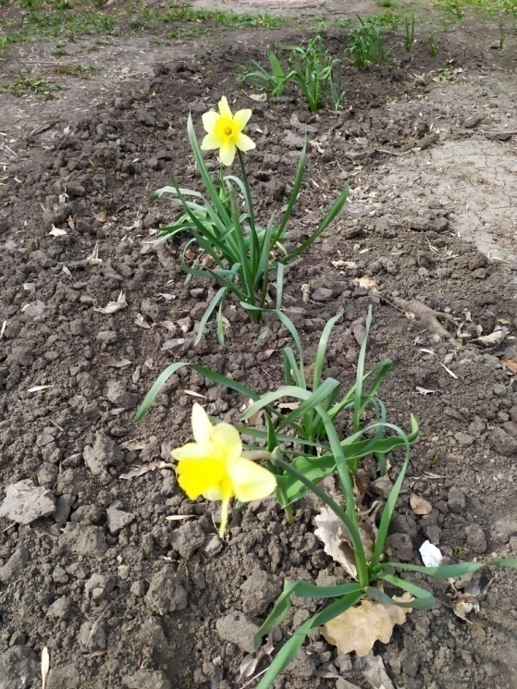


Первые весенние цветущие растения, которые расчистили от старой листвы в цветниках дворов.

Slide 9
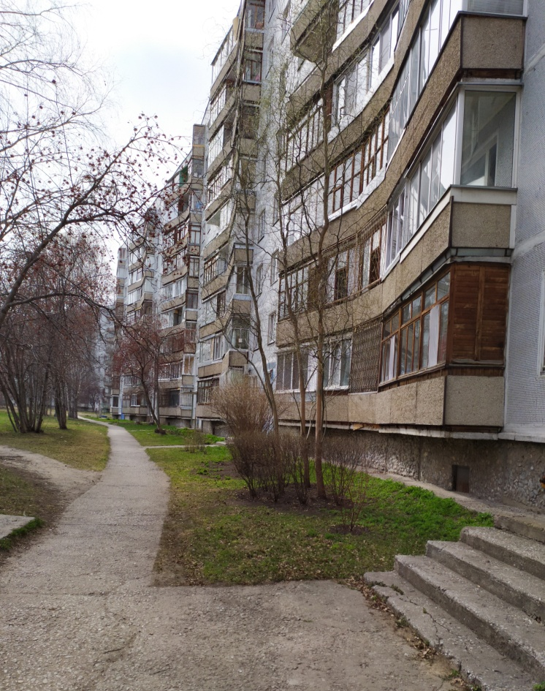
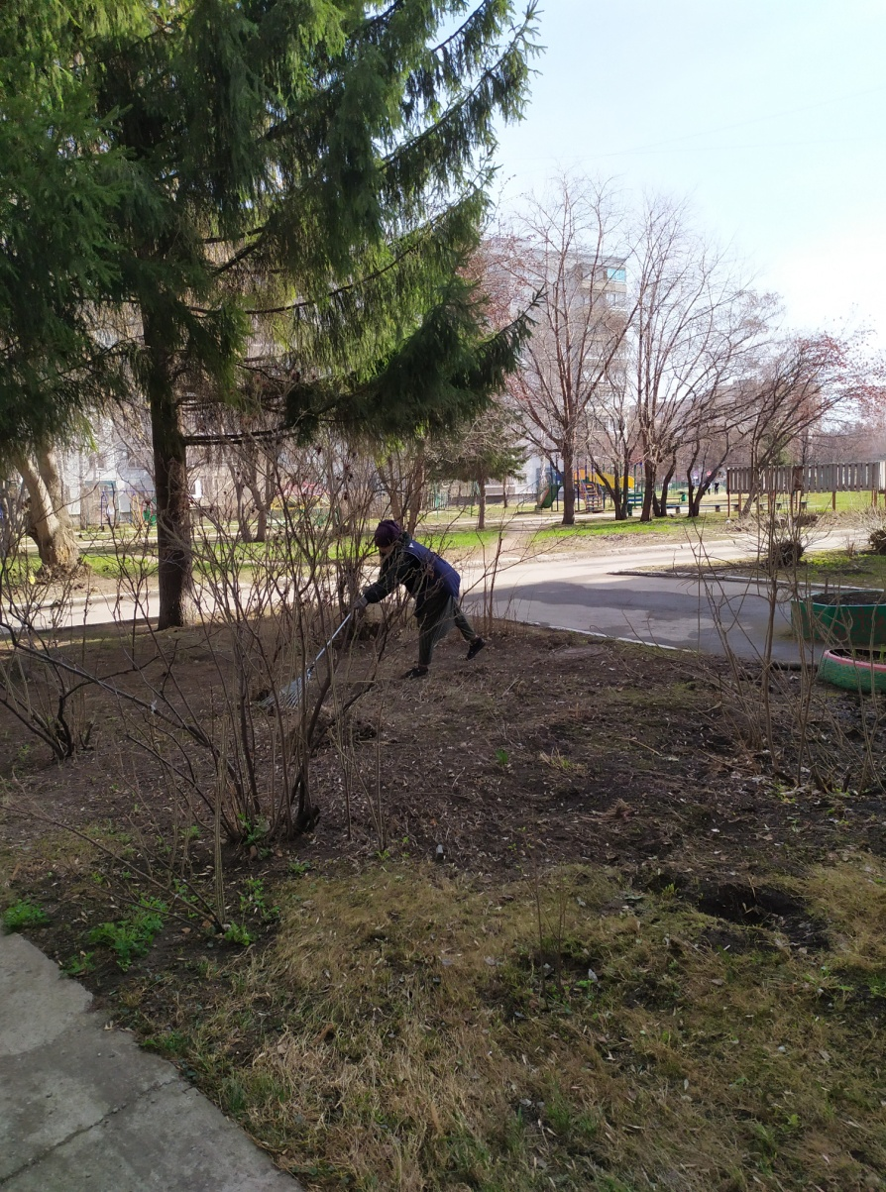
Наблюдение за трудом дворника. Весной дворники убирают старую листву, очищают от мусора, веток газоны и дворовые территории.
Создают уют и порядок в посёлке.

Slide 10

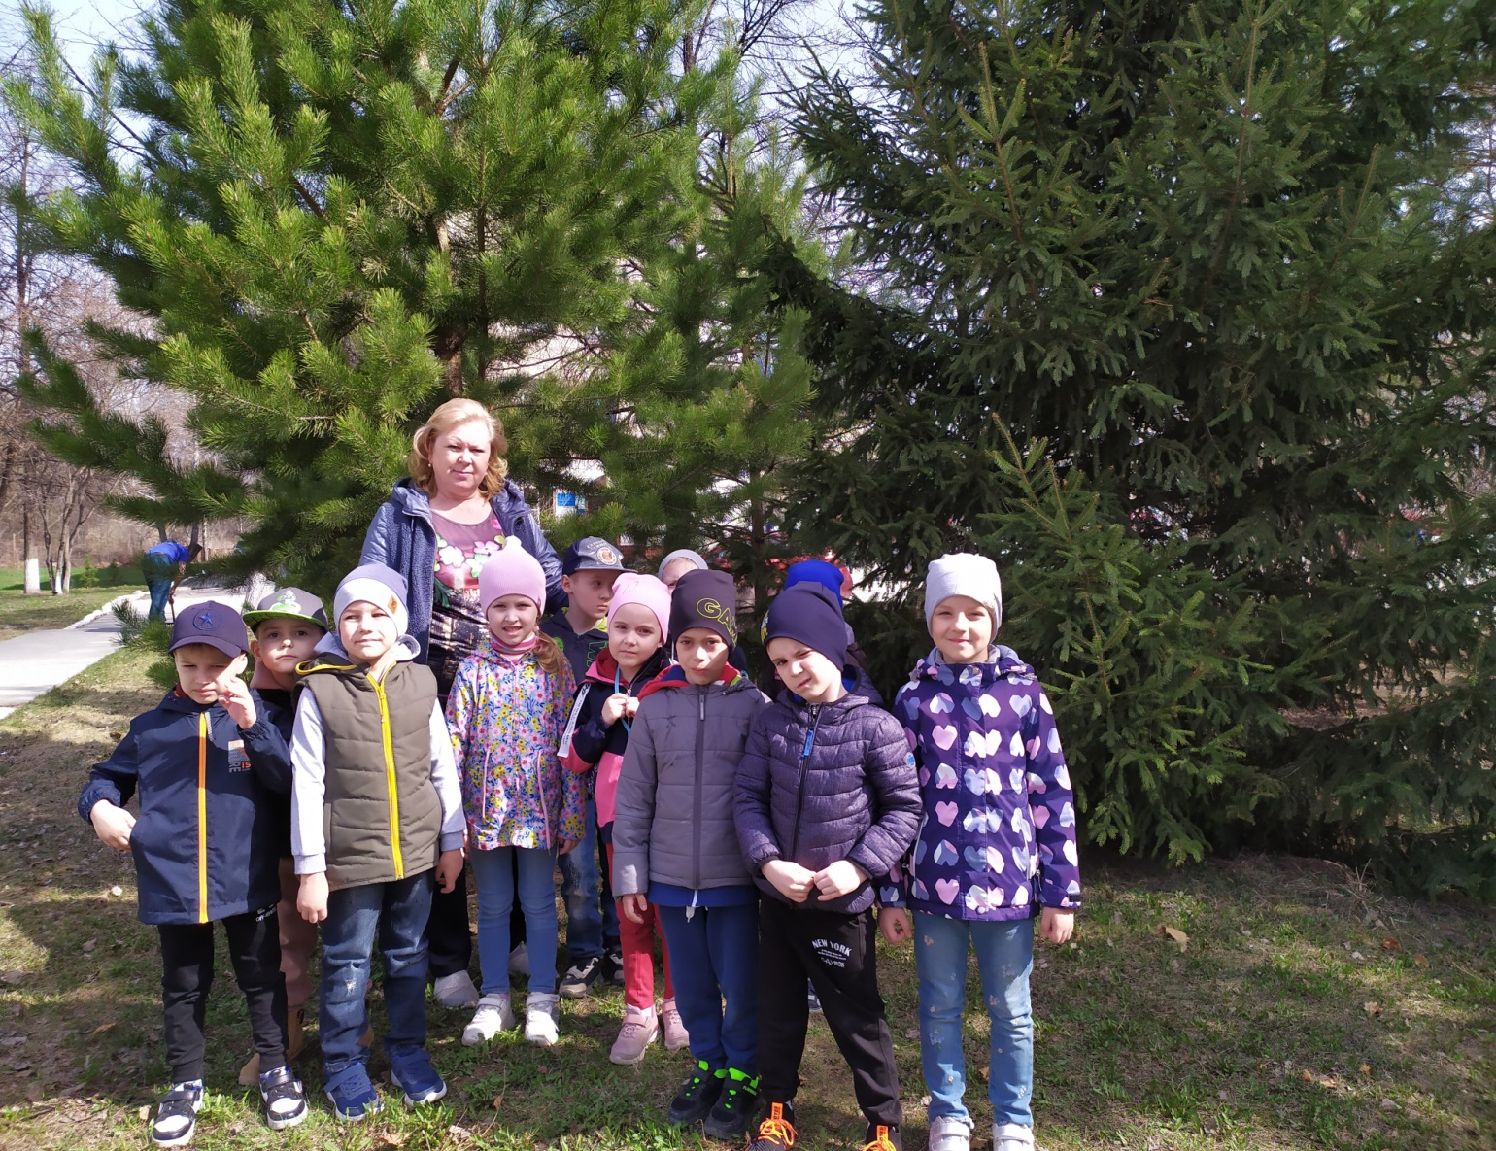
Наблюдение за солнцем и облаками. Солнышко очень яркое.
Все рады солнцу: птицы, звери, растения, насекомые. И мы тоже!

Slide 11
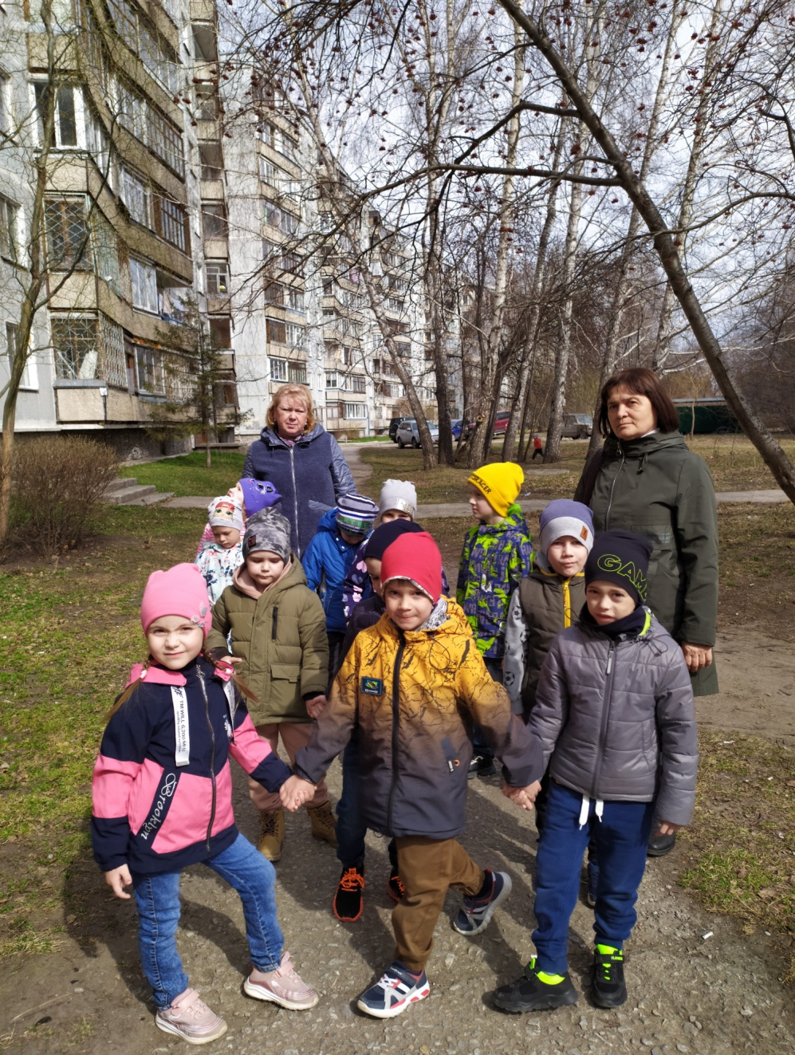
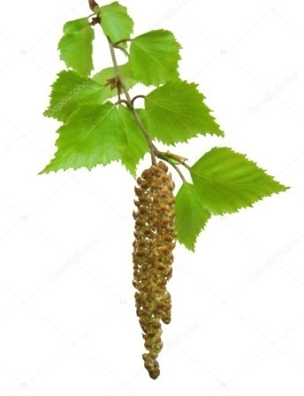
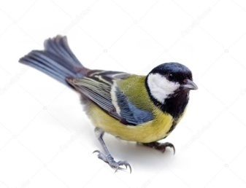
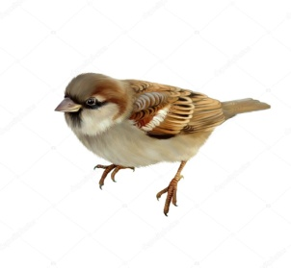
Наблюдение за прохожими: люди сменили тёплую одежду на лёгкие куртки и ветровки.
Делаем вывод:
«ВЕСНА пришла в наш посёлок Краснообск!»

Slide 12
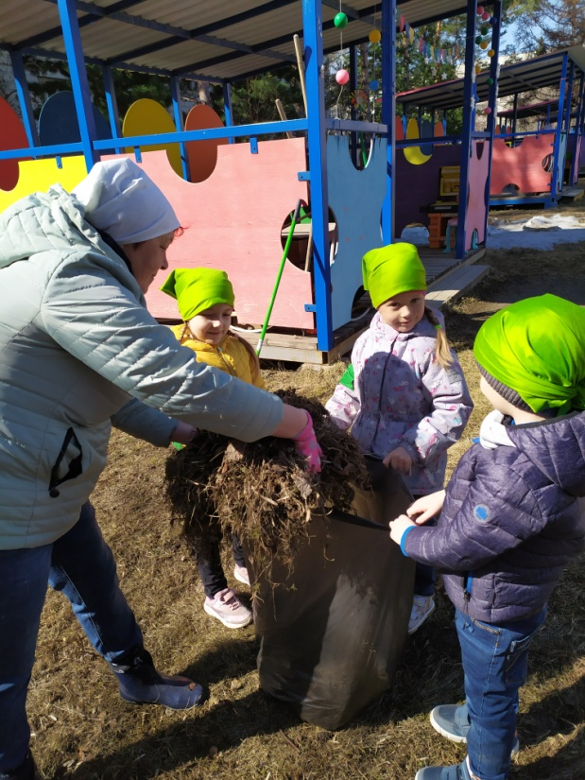
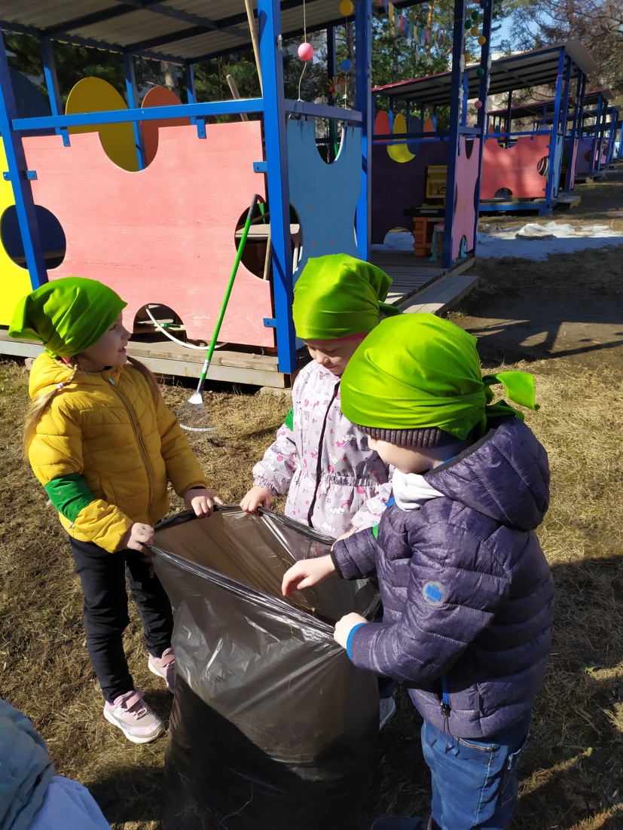
В нашем деском саду, по традиции, весной и осенью, работает «Зелёный патруль» . Ребята помогают взрослым убирать от мусора, старой листвы и веток наш участок, совсем скоро уже будем высаживать рассаду однолетних цветочных растений на клумбу.

Slide 13

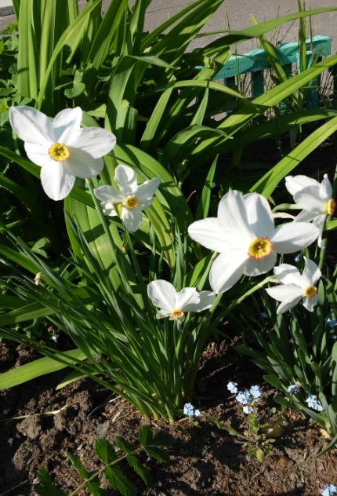
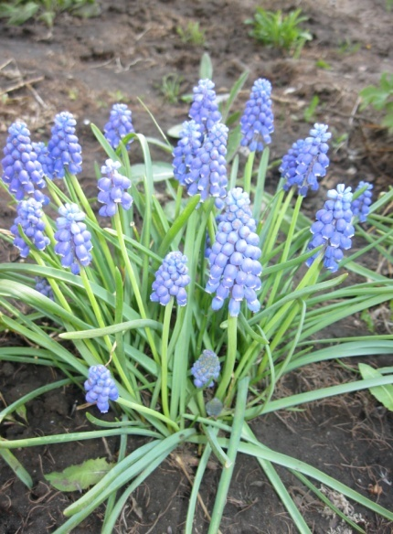
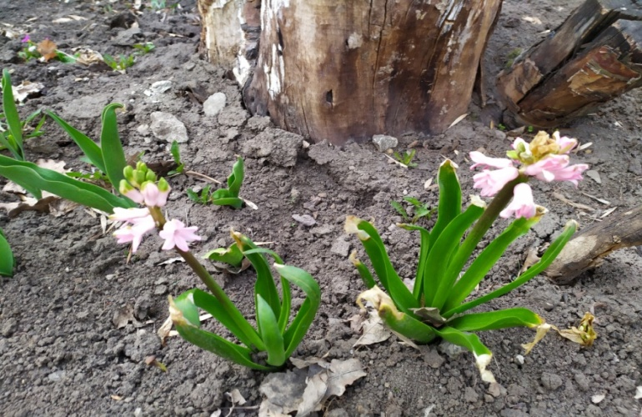
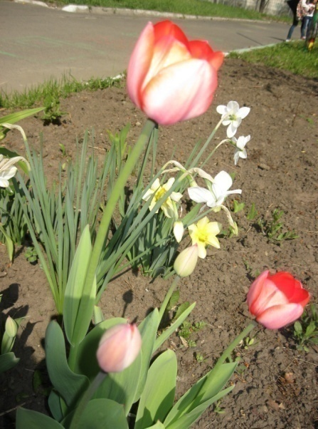
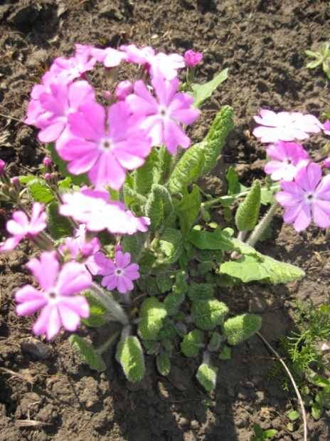
На территории детского сада кругом чисто и красиво, радуют глаз первоцветы, воспитатели и сотрудники ухаживают за цветниками.
Природа нам щедро дарит красоту, нужно беречь природу родного края, гордиться красотой своего посёлка!

